Slide 1
Тема семинара:
«Нравственно-патриотическое воспитание детей дошкольного возраста через приобщение к культурно-историческим ценностям»

Slide 2
Проблемы современного общества
Приоритет материального и прагматического над духовным и нравственным
Снижение воспитательного воздействия семьи
Падение роли национальной культуры в сфере воспитания
Ломка нравственных идеалов в молодёжной среде

Slide 3
Задачи
Воспитание любви и уважения к ближнему окружению (семья, коллектив), привитие нравственных норм поведения
Формирование отношения и чувства сопричастности ребёнка к родной земле, природе и всему живому

Slide 4
Формирование интереса, представлений о русской национальной культуре (народное творчество, обычаи, традиции), воспитание чувства гордости и достоинства как представителя своего народа
Формирование представлений о своей малой родине (история посёлка и люди, его прославившие), воспитание любви к своему краю
Формирование представлений о Родине как о многонациональном государстве, воспитание толерантности

Slide 5
Формы организации обучения
Занятия
Физкультурно-оздоровительная деятельность
Трудовая деятельность
Сюжетно-ролевые, дидактические игры, инсценировки
Изодеятельность
Беседы на этические темы, мини-дисскусии

Slide 6
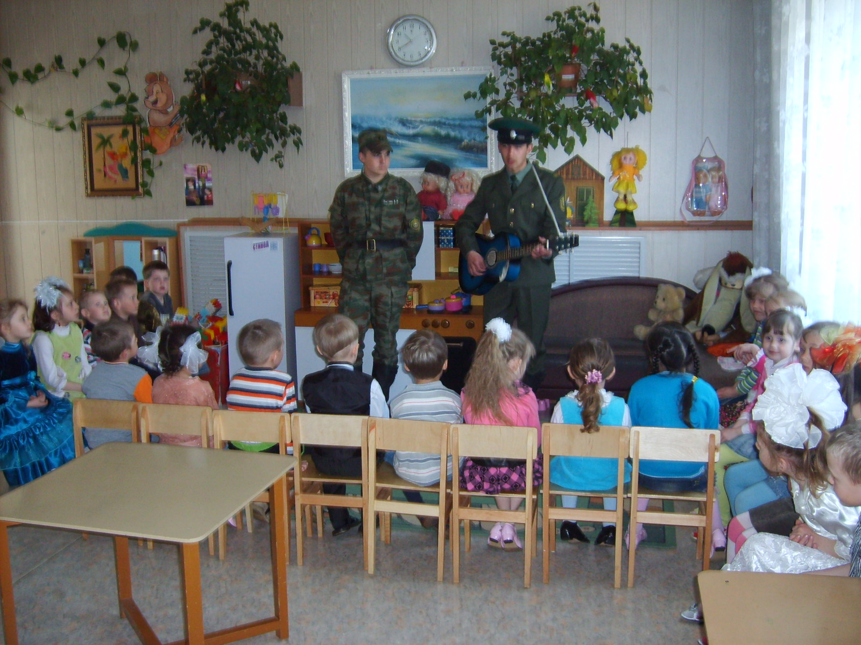

Slide 7
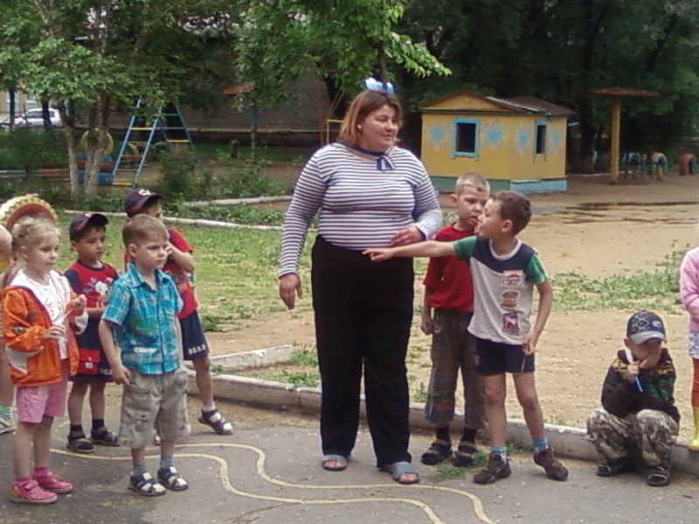

Slide 8
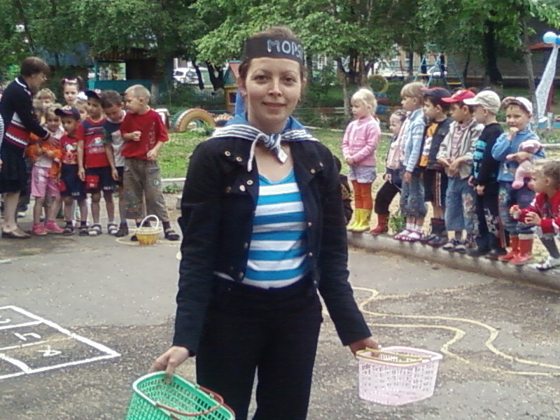

Slide 9
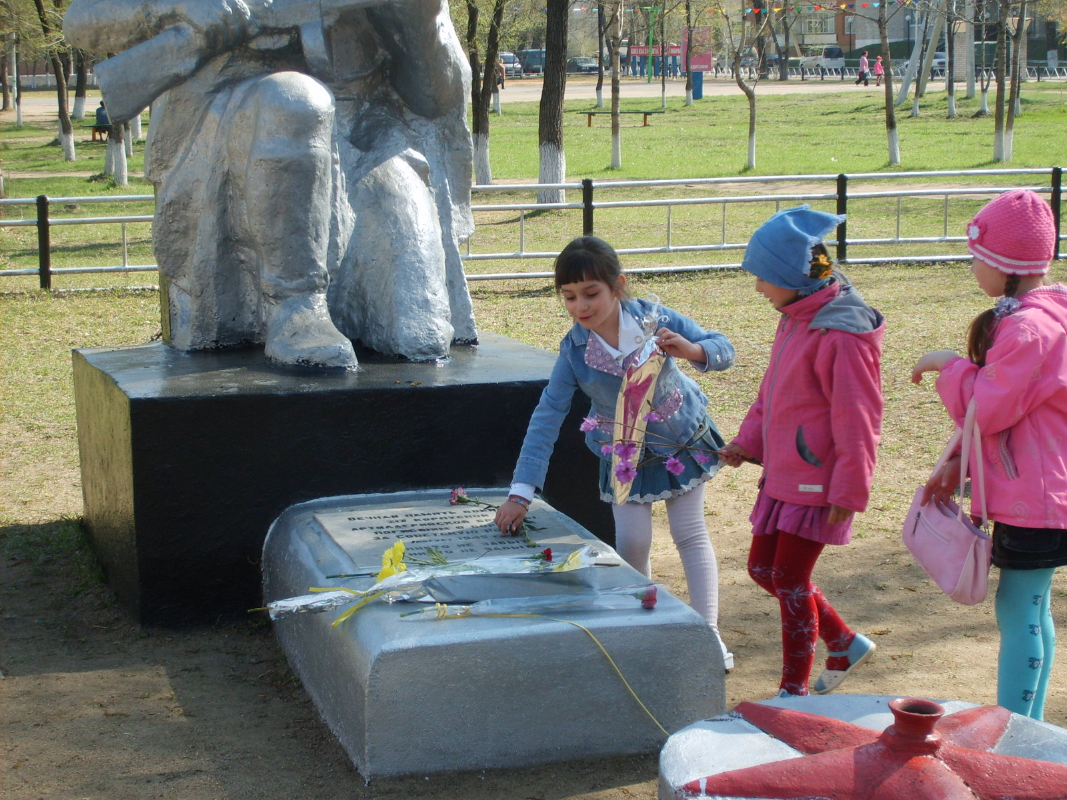

Slide 10
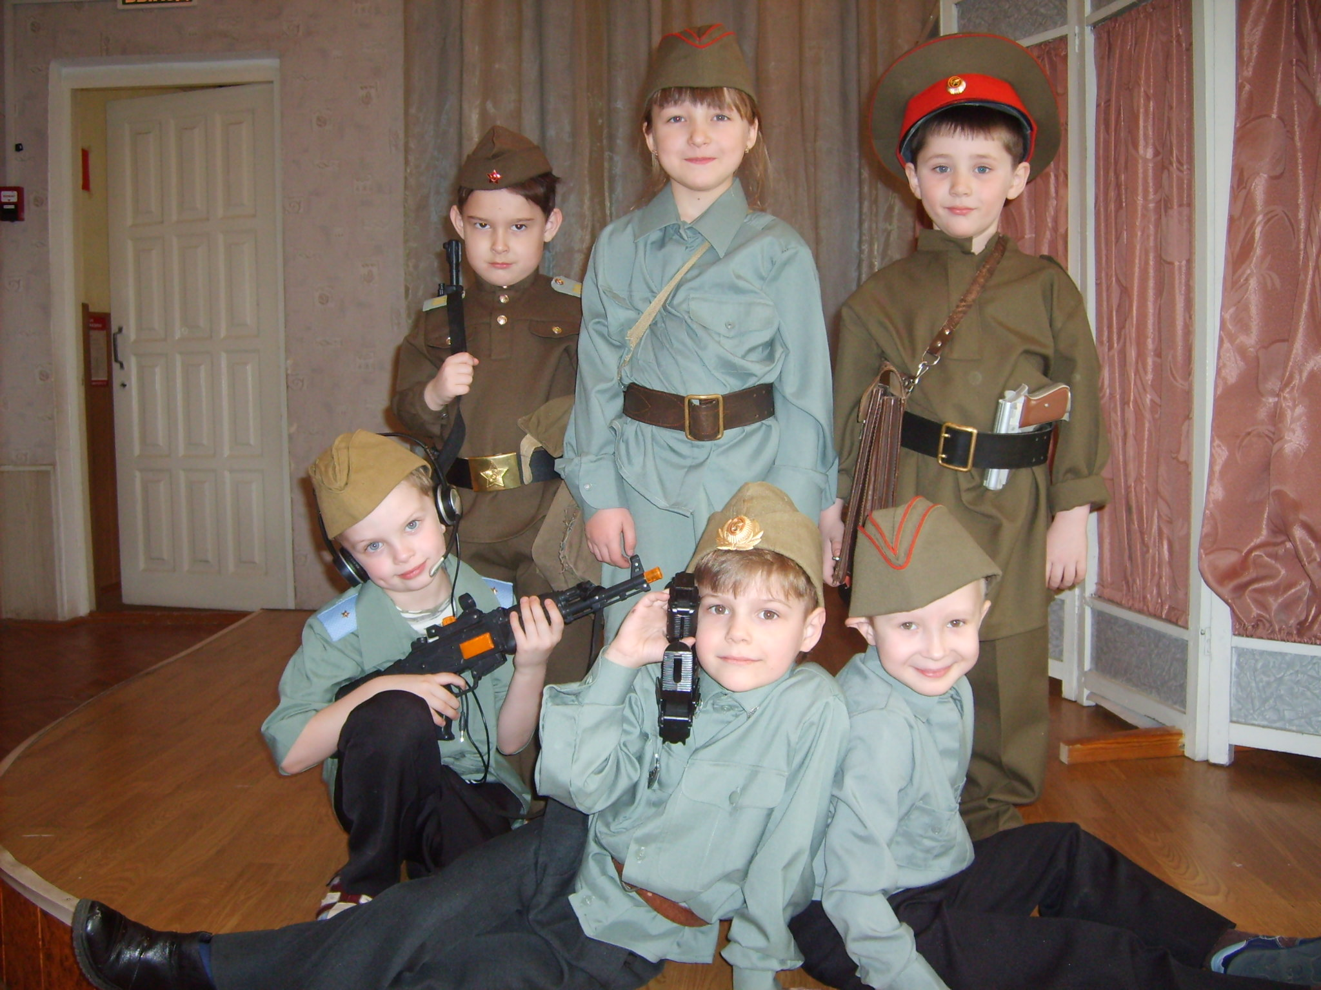

Slide 11
Основные пути решения поставленных задач

Slide 12
Повышение уровня самообразования педагогов
Педсоветы
Семинары-практикумы
Деловые игры
Показ открытых мероприятий

Slide 13
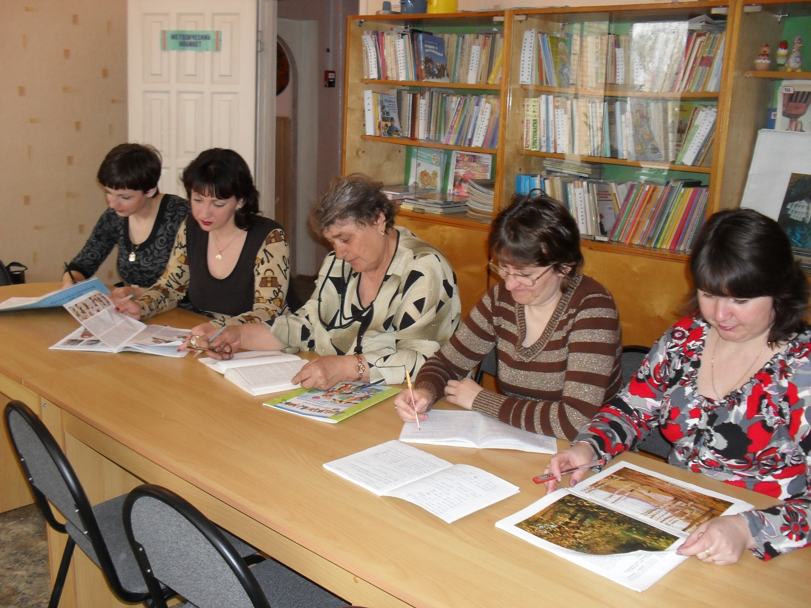

Slide 14
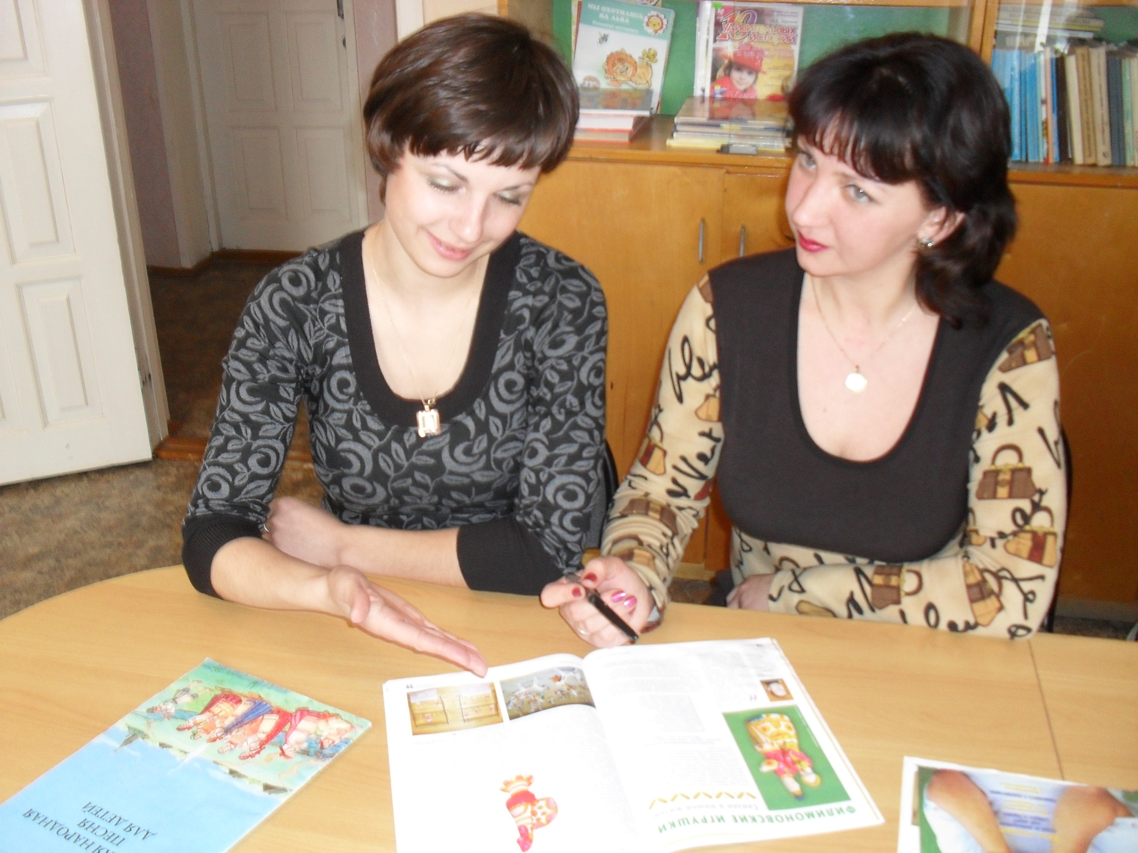

Slide 15
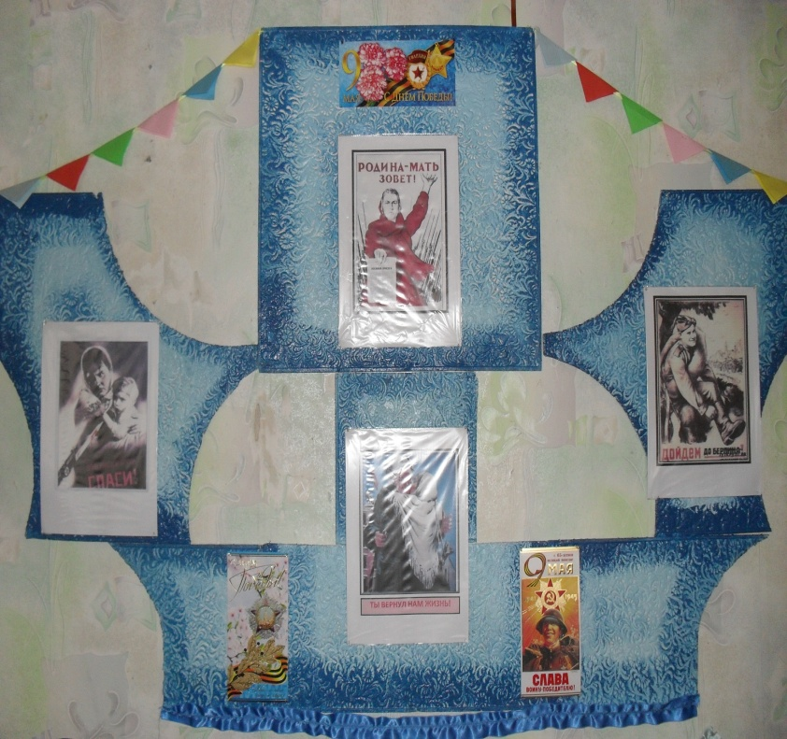
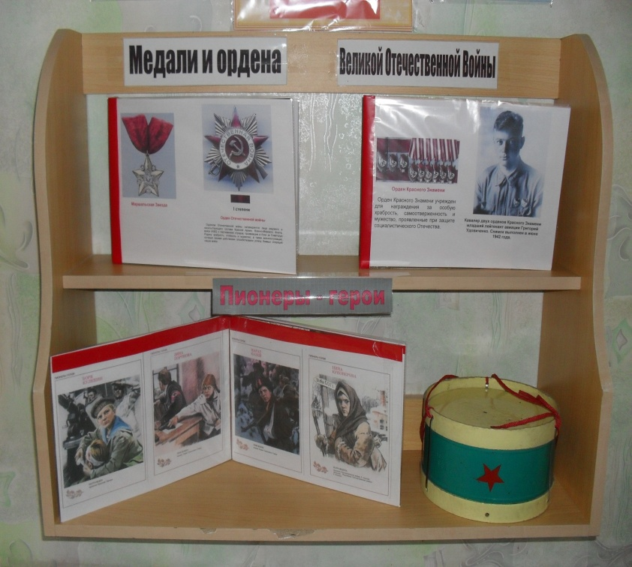
2. Создание предметно-развивающей среды
Оборудование специальных зон

Slide 16
Создание предметно-развивающей среды
Предметы народного декоративно-прикладного искусства
Дидактические и сюжетно-ролевые игры патриотической направленности
Дидактические и сюжетно-ролевые игры патриотической направленности

Slide 17
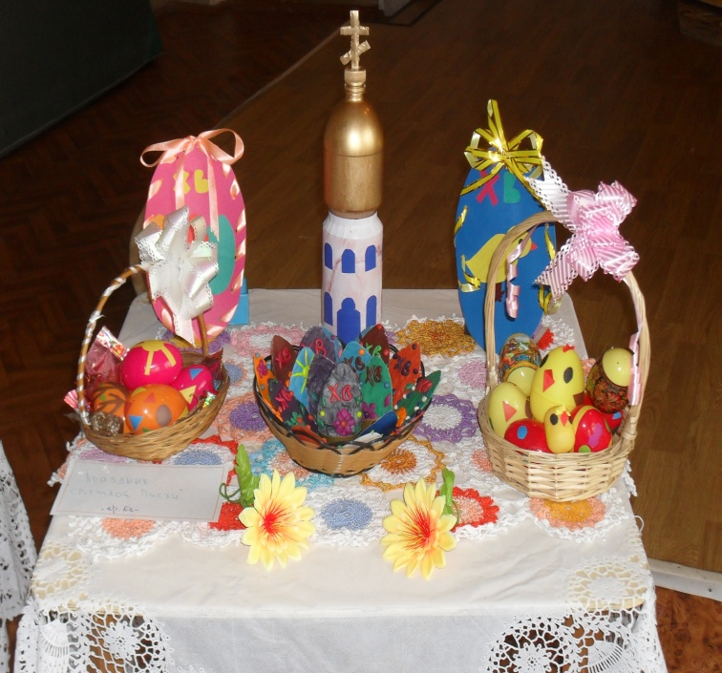
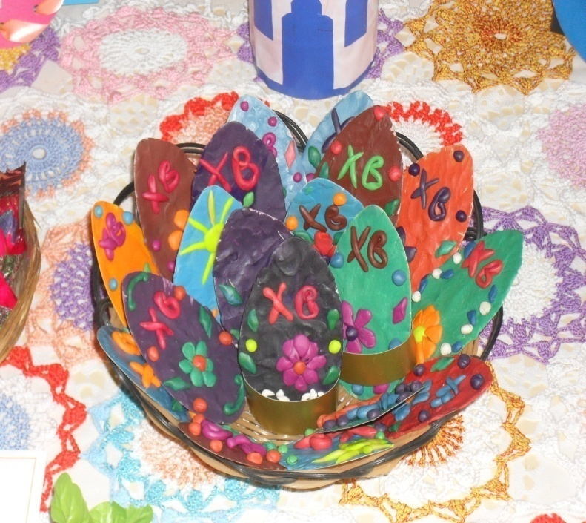
Создание предметно-развивающей среды
Организация выставок детского творчества

Slide 18
Организация активного взаимодействия с семьями воспитанников
Информационный блок
Работа информационных стендов
Консультации
Тематические собрания

Slide 19
Организация активного взаимодействия с семьями воспитанников
Творческий блок
Участие в выставках, творческих конкурсах
Участие родителей в детских праздниках
Исследовательская деятельность (составление родословной, изучение истории семьи, создание семейных альбомов «Моя семья»)

Slide 20
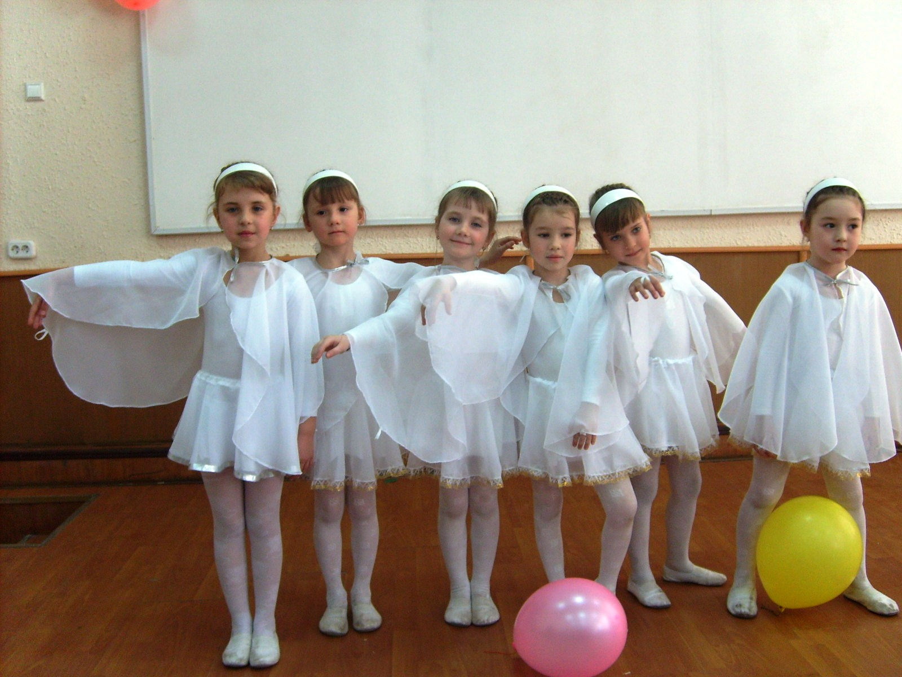

Slide 21
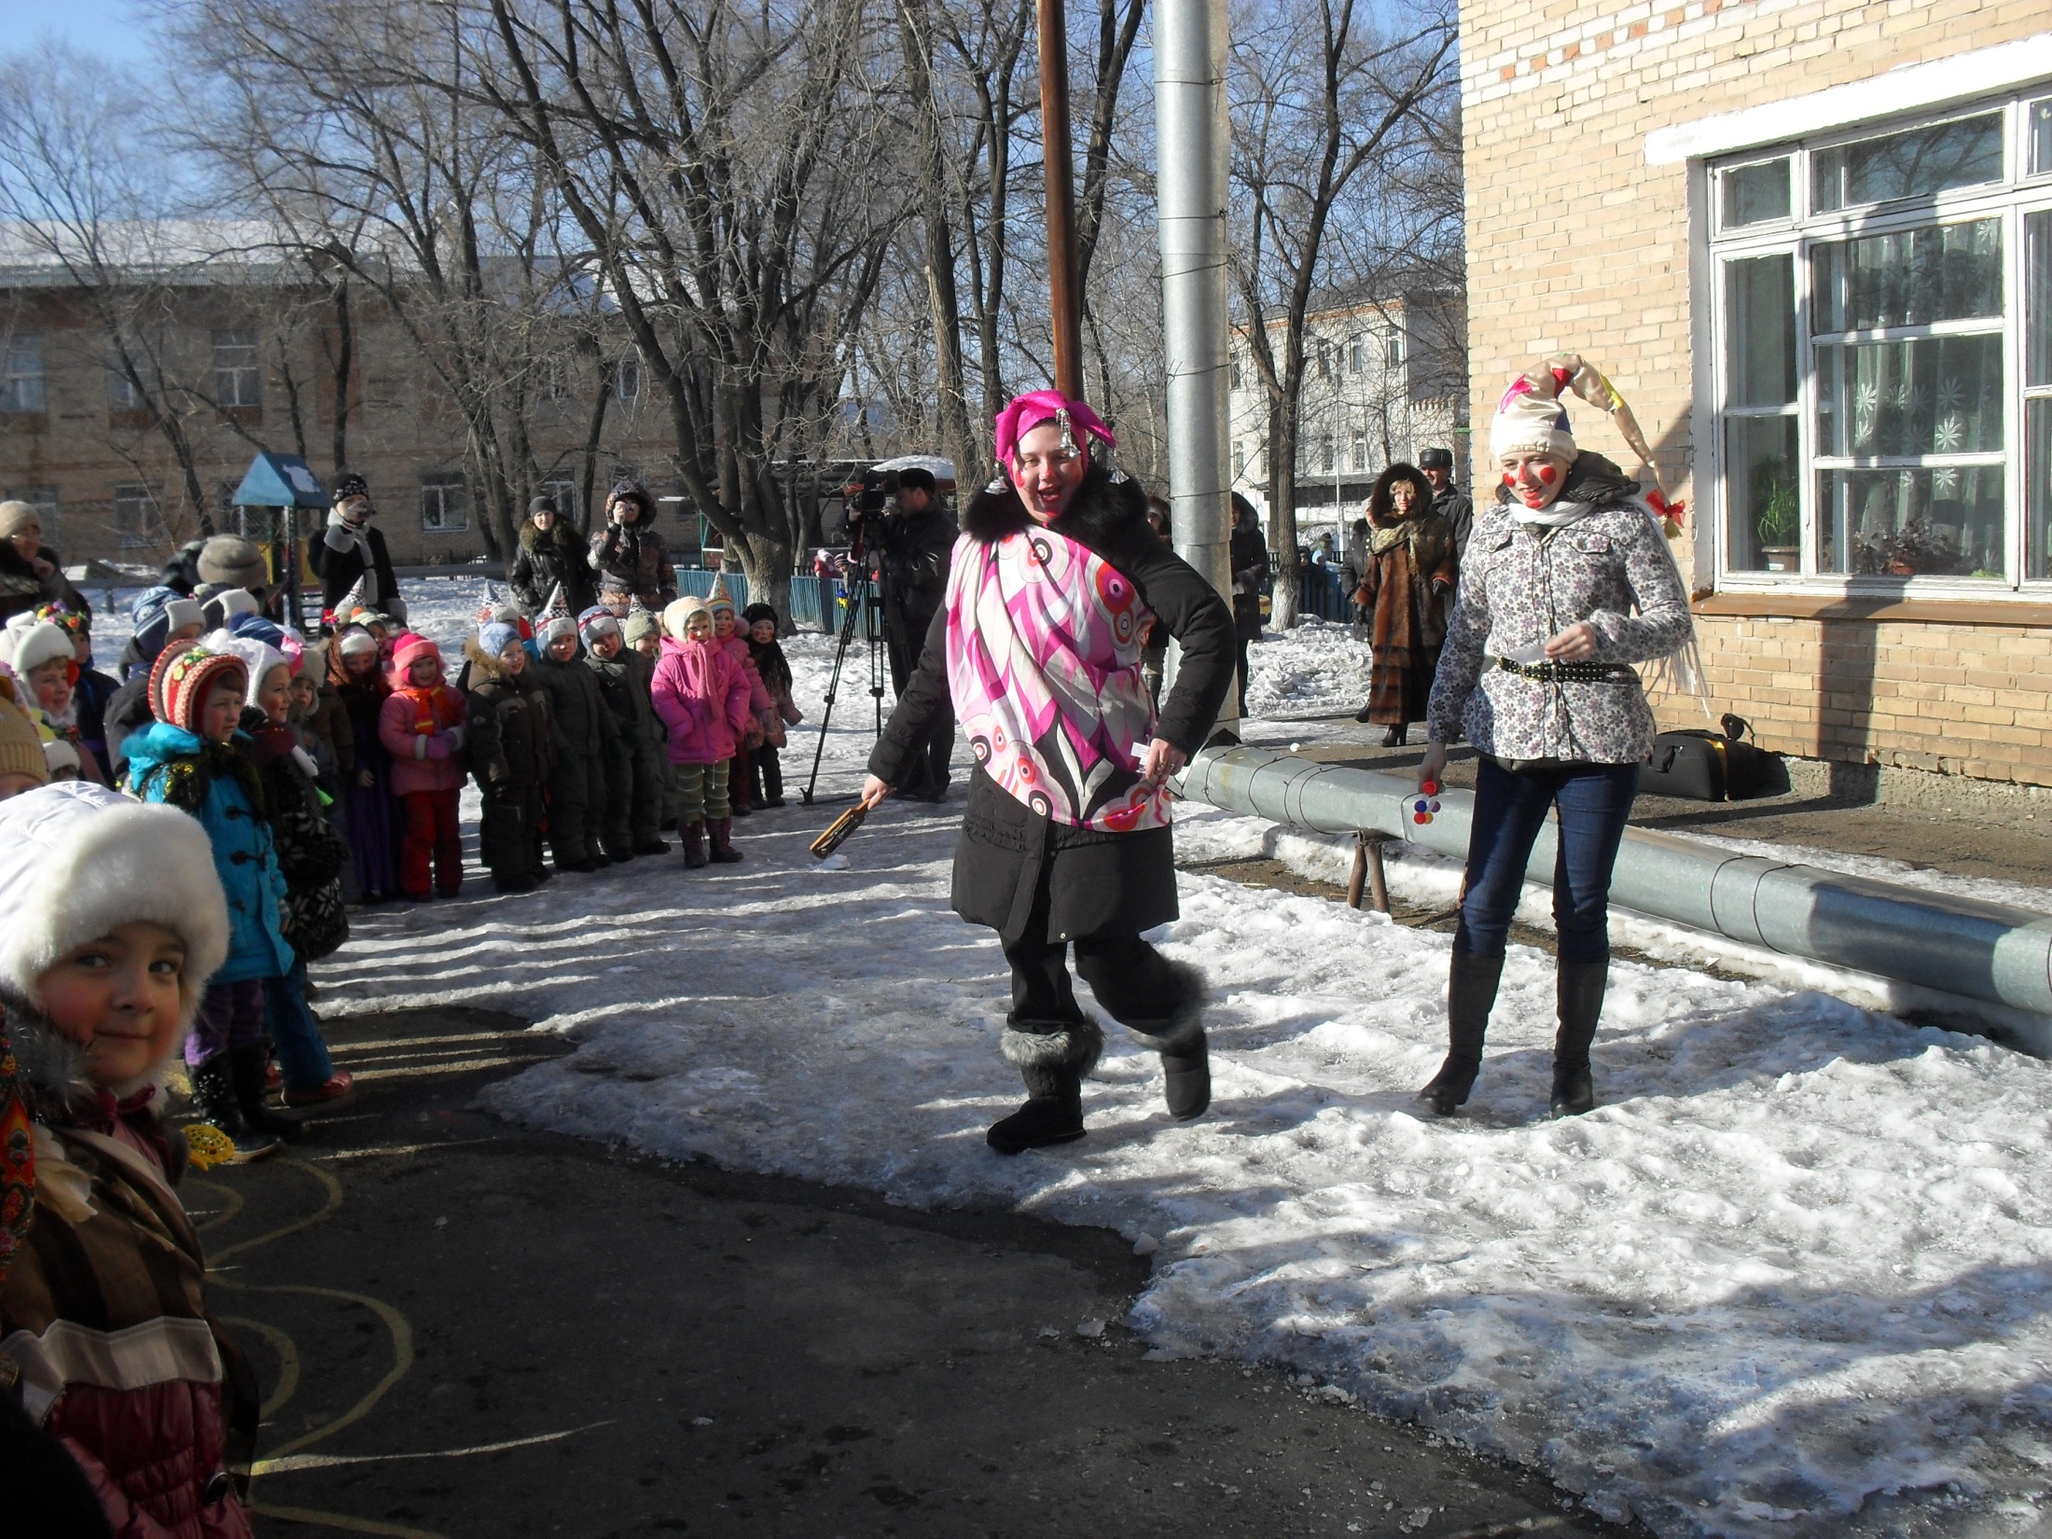

Slide 22
Взаимодействие с социумом

Slide 23
